Slide 1
CINEMA SCIENCE
뇌과학자는 영화에서 인간을 본다
─정재승의 시네마 사이언스
러시아어과 유하늘
Notes:
안녕하세요 저희는 패션제품 포지셔닝,, 그중에서도 스포츠시장의 리포지셔닝에 대해 발표하게 된 정희재, 김이현, 문예지입니다. 저는 첫 발표를 맡게 된 문예지라고 합니다. 그럼 지금부터 발표를 시작하겠습니다.

Slide 2
1. 강박
CONTENTS
- Cinema 5 I 301 302
- Cinema 6 I 이보다 더 좋을 순 없다
2. 폭력성
- Cinema 9 I 주유소 습격 사건
- Cinema 10 I 마이너리티 리포트
3. 유전공학
- Cinema 18 I 트윈스
- Cinema 20 I 멀티플리시티
4. 수명연장
- Cinema 23 I 화성침공
- Cinema 24 I 공각기동대

Slide 3
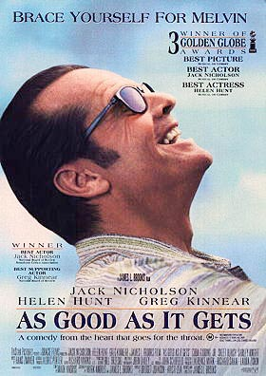
1. 강박
Cinema 5 & Cinema 6

Slide 5
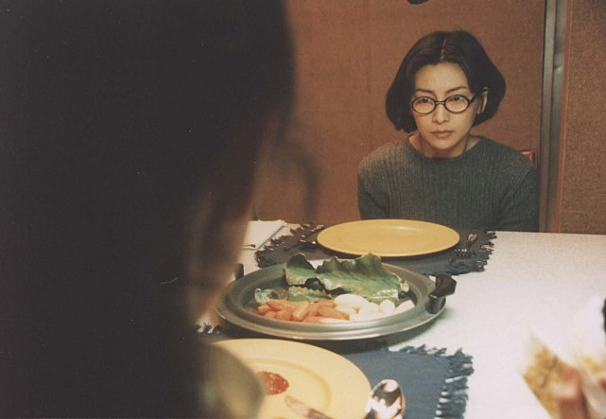
음식에 대한 극단적인 거부와 집착
음식
거부 or 집착
301호
- 폭식증
>>>
&
섭식 장애
302호
- 거식증
301 302

Slide 6
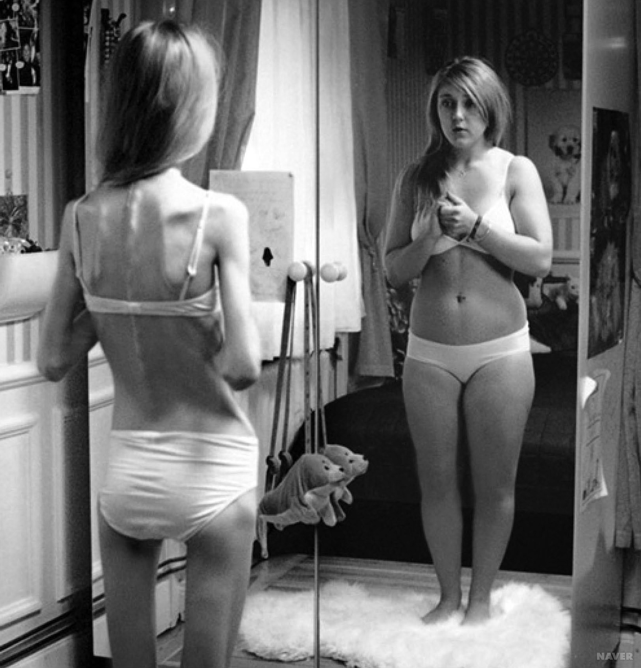
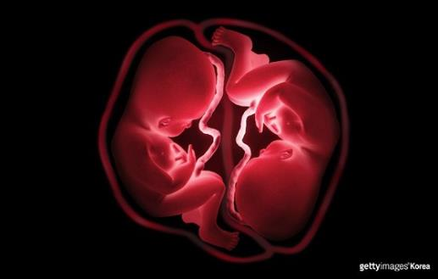
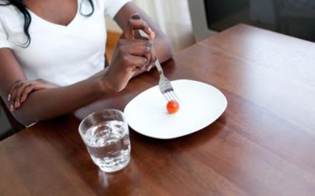
302호 그녀는 왜 음식을 거부했을까
사회적 요인
정신적 요인
생물학적 요인

Slide 7
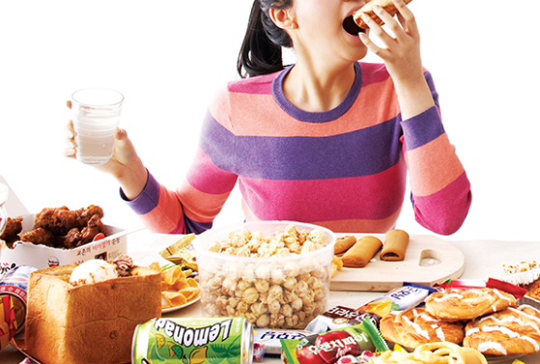
폭식증, 거식증의 뒷모습
bous+limos
->bulimia
죄책감, 자기 혐오 증세

Slide 8
성욕과 식욕간의 상관관계, 유의한가?
1. 송희(폭식증) - 섹스 탐닉증
2. 윤희(거식증) - 성적 학대
3. 거식증 환자 – 섹스 혐오증 (금욕적인 성향)

Slide 9
食과 美의 딜레마
물질적 풍요, 서구식 식문화
날씬한 몸매 동경 & 비만 혐오

Slide 10
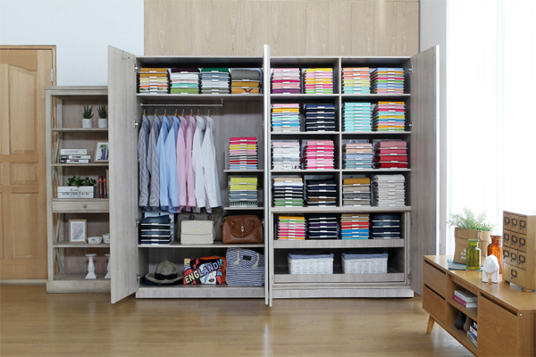
당신의 강박은 무엇인가요?

Slide 11
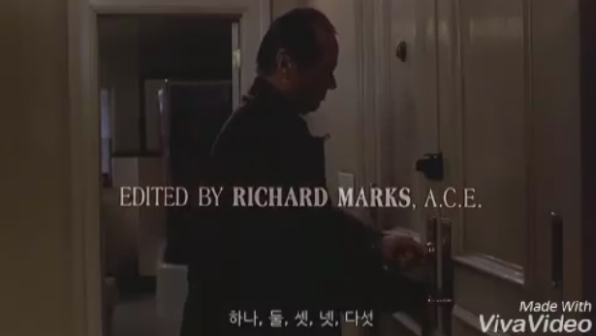
자신을 가두는 반복의 굴레

Slide 12
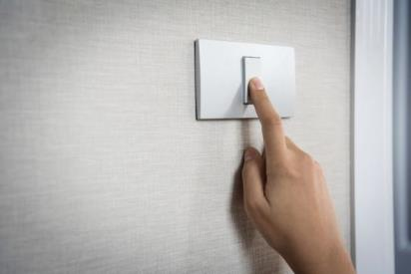
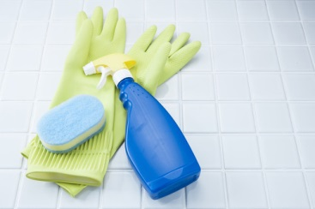
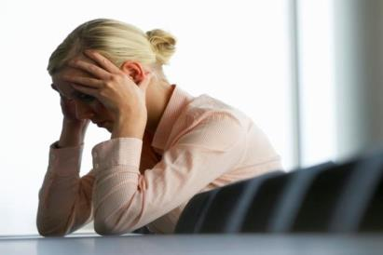
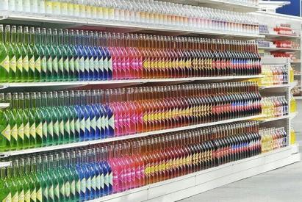
100번의 손 씻기, 3시간의 머리 빗기

Slide 13
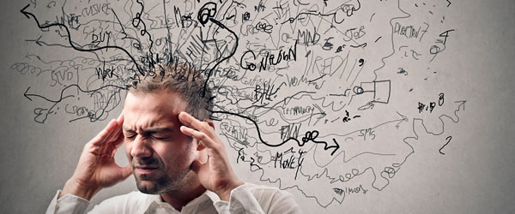
“나쁜 일이 일어날 것만 같다”

Slide 14
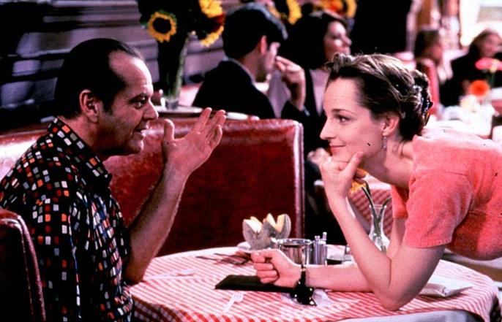
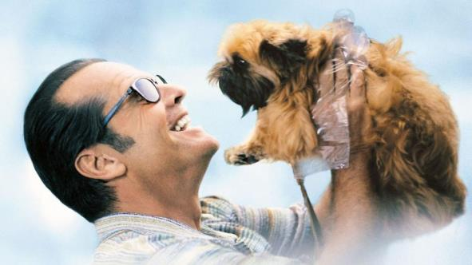
강박증 환자에게 필요한 것
“당신은 나를 더 좋은 사람이 되고 싶게 만들어요.”

Slide 15
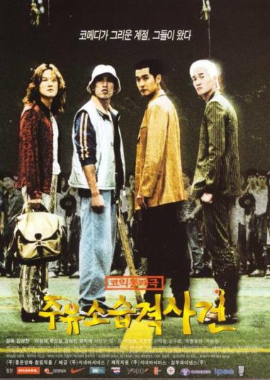
2. 폭력성
Cinema 9 & Cinema 10

Slide 16
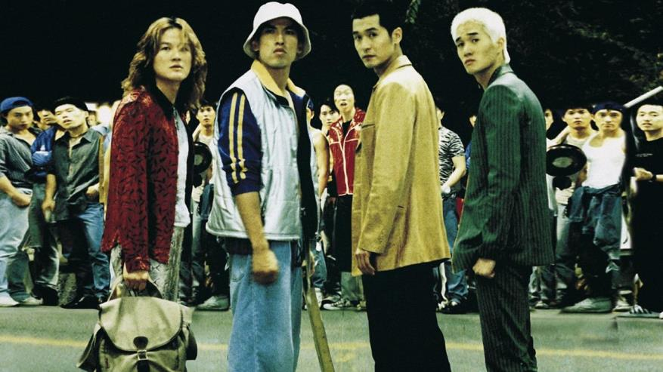
심심하고 할 일이 없어서 털다?

Slide 17
뇌에 담긴 폭력에 대한 불편한 진실
살인의 71%
강간의 73%
폭행의 69%

Slide 18
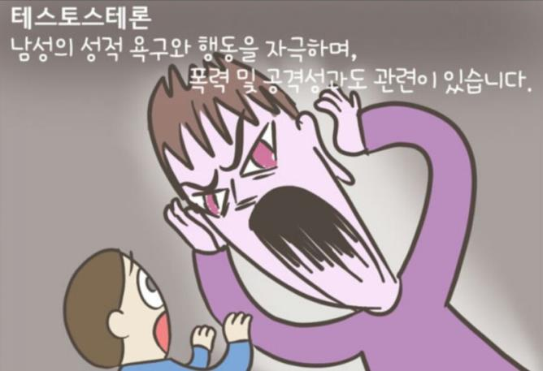
뇌에 담긴 폭력에 대한 불편한 진실

Slide 19
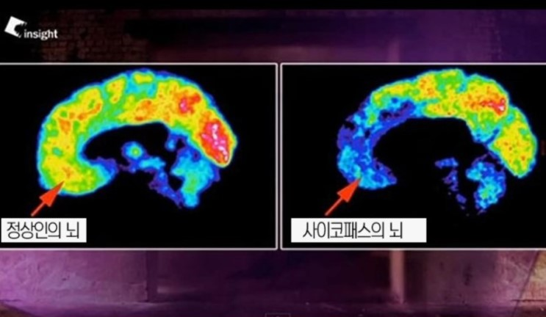
뇌에 담긴 폭력에 대한 불편한 진실

Slide 20
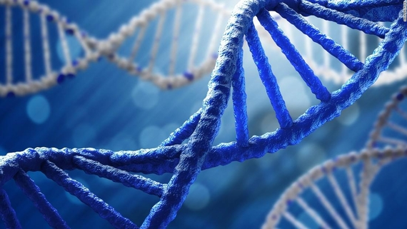
뇌에 담긴 폭력에 대한 불편한 진실

Slide 21
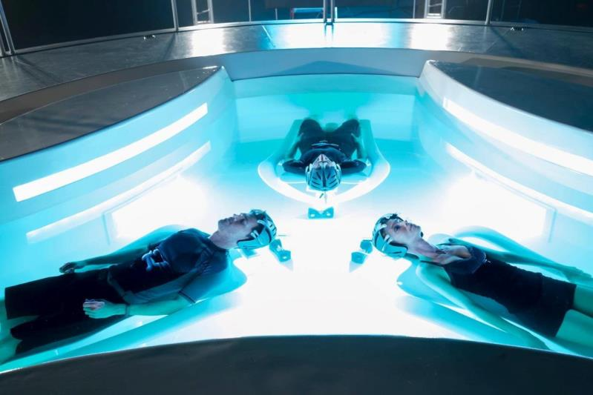
범죄가 사라진 도시

Slide 22
범죄가 사라진 도시

Slide 23
결정론의 세상에서 살고 싶은가

Slide 24
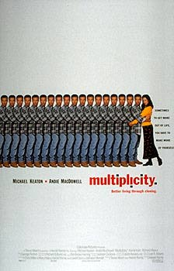
3. 유전공학
Cinema 18 & Cinema 20

Slide 25
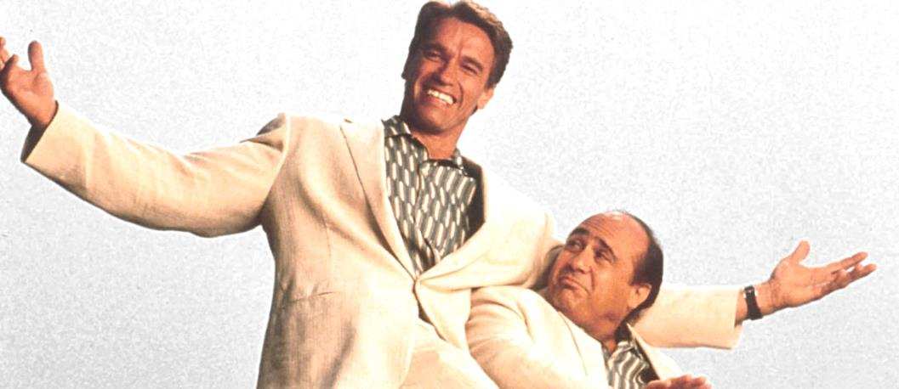
유전자 조작이 만들어낸 웃을 수만은 없는 코미디

Slide 26
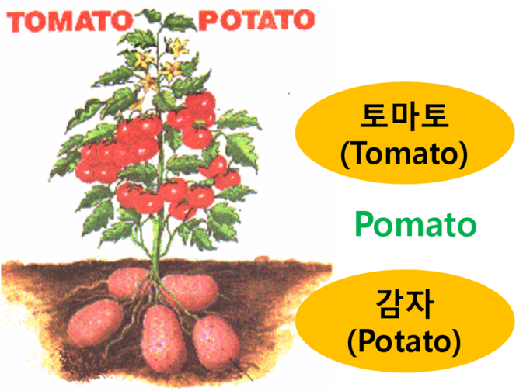
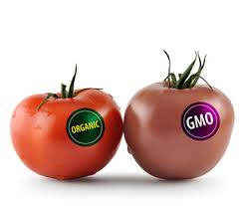
무르지 않는 토마토, 유전공학을 단단하게 만들다

Slide 27
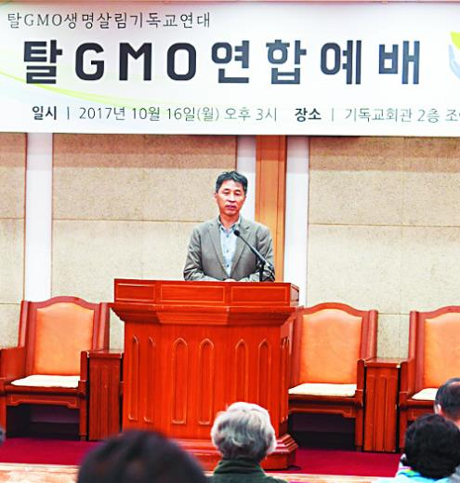
유전자 조작의 나비효과

Slide 28
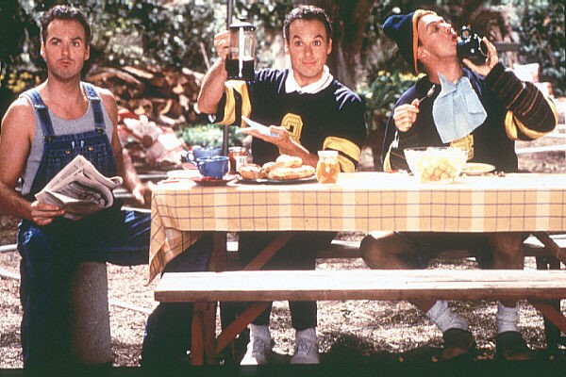
인간 복제 기술은 도마뱀 인간을 만든다?

Slide 29
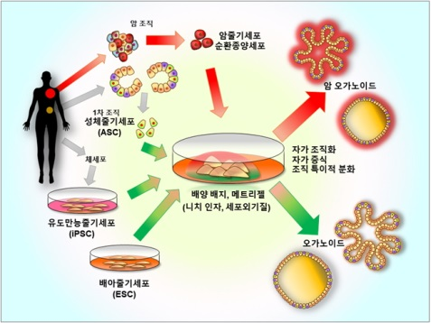
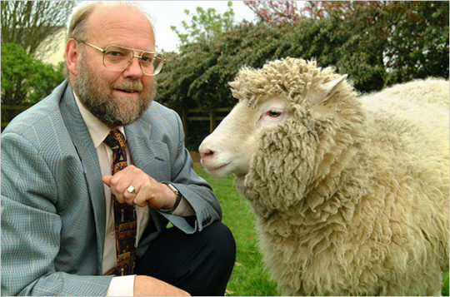
과학자들이 복제 인간 기술에 열광하는 진짜 이유

Slide 30
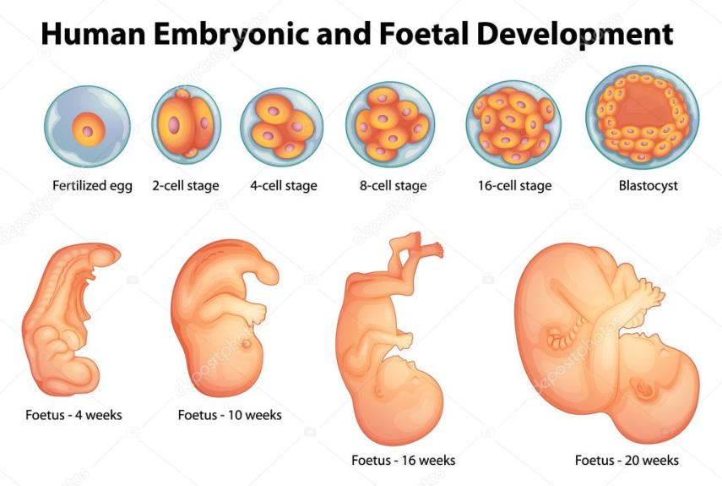
해결되지 않은 쟁점들

Slide 31
4. 수명연장
Cinema 23 & Cinema 24

Slide 32
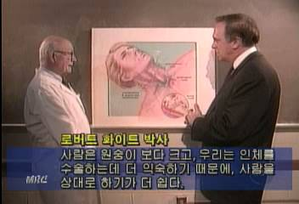
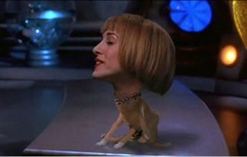
사람 머리에 강아지 몸통을 붙이다

Slide 33
사람 머리에 강아지 몸통을 붙이다
“우리는 모두 양쪽 귀 사이에 있는 1.6kg 짜리 두뇌 조직 속에 존재한다.
마음과 영혼이 모두 그 속에 있다.”

Slide 34
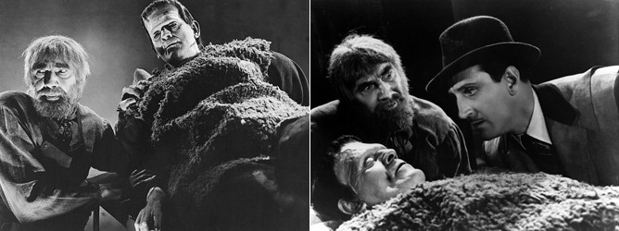
사람 머리에 강아지 몸통을 붙이다

Slide 35
육체는 정신을 묶어두는 껍질에 불과하다?
데카르트에게 정신은
‘기계적인 육체에 깃든 유령’(Ghost in the Shell) 같은 존재였다.

Slide 36
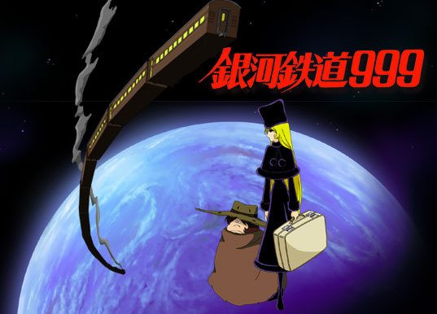
육체는 정신을 묶어두는 껍질에 불과하다?

Slide 37
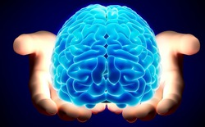
새로운 뇌에 기억을 심다

Slide 38
DISCUSSION
만약 당신의 아이가 폭력 성향을 일으키는 생물학적 요인을 타고났다면?
p.95

Slide 39
DISCUSSION
당신이 전신 마비 상태이고 뇌사 상태의 사람의 몸을 이식할 수 있다면?
p.206

Slide 40
2018 독서클럽
THANK YOU FOR LISTENING!
러시아어과 유하늘
Notes:
이것으로 발표를 마치겠습니다. 들어주셔서 감사합니다.

